Slide 1
BÀI THUYẾT TRÌNH HỌC PHẦN TÂM LÍ HỌC
Đề tài: Nhân vật thành công nhờ năng lực quan sát và các biện pháp rèn luyện năng lực quan sát
Nhóm thực hiện: Nhóm 3
D9 305, 22/4/2018

Slide 2
Nội dung
Năng lực quan sát
Nhân vật thành công nhờ năng lực quan sát
Mối quan hệ giữa thành công và năng lực quan sát
Các biện pháp rèn luyện năng lực quan sát

Slide 3
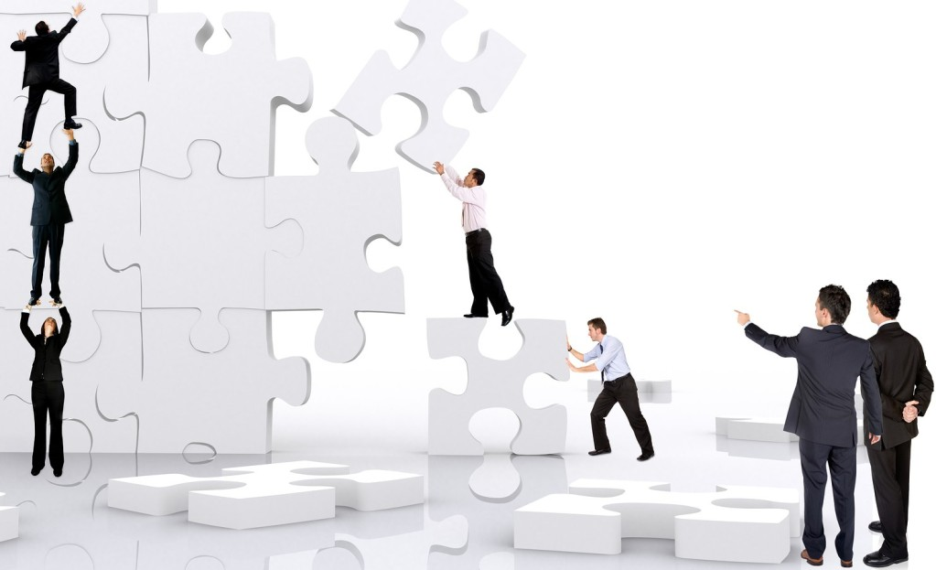
Tri giác
Là quá trình tâm lí phản ánh một cách trọn vẹn các thuộc tính của sự vật, hiện tượng tác động vào các giác quan
Gồm: Tri giác không gian, thời gian, vận động, con người (tri giác xã hội)

Slide 4
Năng lực quan sát
Là khả năng tri giác nhanh chóng và chính xác những điểm quan trọng, chủ yếu và đặc sắc của sự vật, hiện tượng cho dù những điểm đó khó nhận thấy hoặc có vẻ là thứ yếu
Là hình thức tri giác cao nhất, mang tính tích cực, chủ động, mục đích rõ ràng
Giữ vai trò quan trọng trong tác động qua lại giữa con người và môi trường, giúp con người định hướng

Slide 5
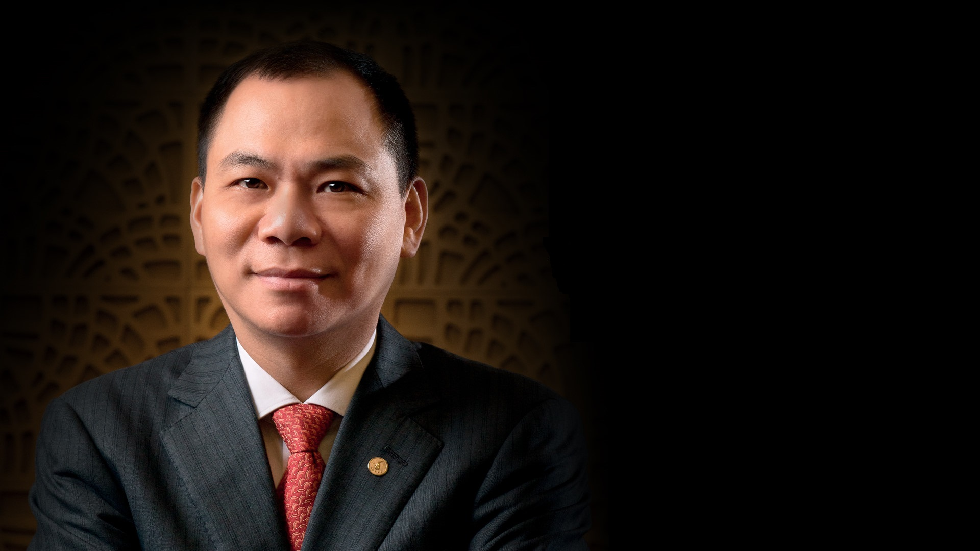
Phạm Nhật Vượng
Chủ tịch Hội đồng quản trị Vingroup
Tỉ phú USD đầu tiên của Việt Nam (2011)
Tổng tài sản: 7,5 tỉ USD (4/2018, xếp hạng giàu thứ 219 thế giới)

Slide 6
Sinh ngày 5 tháng 8 năm 1968 tại Hải Phòng
Tốt nghiệp trường THPT Kim Liên (1985)
Tốt nghiệp Đại học Thăm dò địa chất Liên bang Nga (1993)
Khả năng quan sát trong quá trình hoạt động

Slide 7
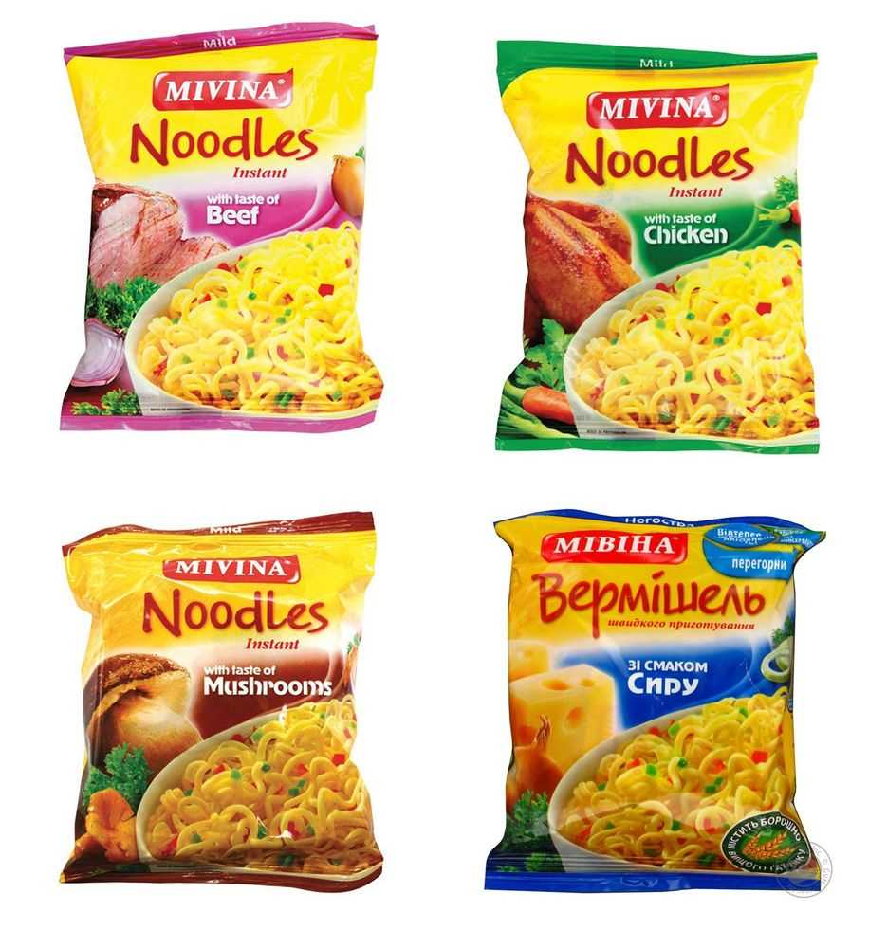
Các dự án
Kinh doanh thực phẩm ăn liền
Nhận thấy được nhu cầu thực phẩm, đồ ăn nhanh ở Ukraine
1993: Bắt đầu sản xuất mì ăn liền Mivina
1995: Thương hiệu Mivina trở thành thương hiệu tên gọi đồ ăn nhanh ở Ukraine
2004: Mivina chiếm 97% thị phần ở Ukraine

Slide 8

Dự án bất động sản và khu du lịch
Nhờ vào thành công với sản phẩm mì ăn liền Mivina, nhận thấy sự chuyển biến kinh tế, nhu cầu nghỉ dưỡng và bất động sản
2001: Thành lập Vinpearl
2002: Thành lập Vincom
2011: Sát nhập 2 công ty Vinpearl và Vincom, thành lập tập đoàn Vingroup

Slide 9
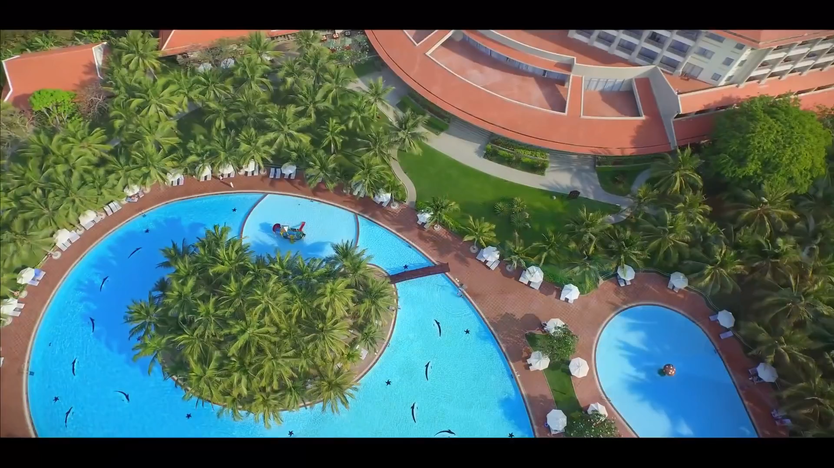

Slide 10
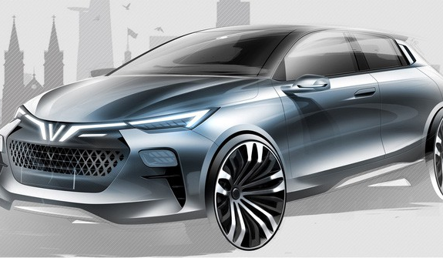
Dự án Vinfast Tạo sự cạnh tranh lớn cho các sản phẩm ô tô nhập khẩu
Sự phát triển mạnh mẽ kinh tế nên nhu cầu về đi lại đặc biệt là ô tô sẽ tăng mạnh trong những năm tới
Đây là dự án ấp ủ lâu năm của Phạm Nhật Vượng. Dự kiến Vinfast ra mắt 2 dòng xe vào quý III năm 2019

Slide 11

Mối quan hệ giữa thành công và năng lực quan sát
Từ các ví dụ trên cho thấy thành công và năng lực quan sát có mối quan hệ mật thiết với nhau:
Khi chúng ta nhìn thấy một sự việc nào đó rồi qua phân tích của não bộ, đưa ra quyết định giúp ta đạt được mục tiêu

Slide 12
4 KIỂU NĂNG LỰC QUAN SÁT
Phân tích
Phân tích - Tổng hợp
Tổng hợp
Cảm xúc
Thuộc tính
Bộ phận
Cụ thể
Xúc cảm
Tâm trạng
Phù hợp?
Mối quan hệ
Chức năng
Ý nghĩa

Slide 13
ĐIỀU KIỆN ĐỂ CÓ NĂNG LỰC QUAN SÁT TỐT
Xác định rõ mục đích, ý nghĩa, yêu cầu, nhiệm vụ quan sát
Chuẩn bị chu đáo (cả về tri thức lẫn phương tiện) trước khi quan sát.
Tiến hành quan sát có kế hoạch, có hệ thống.
Cần ghi lại những kết quả quan sát, xử lí những kết quả đó và rút ra những nhận xét cần thiết.

Slide 14
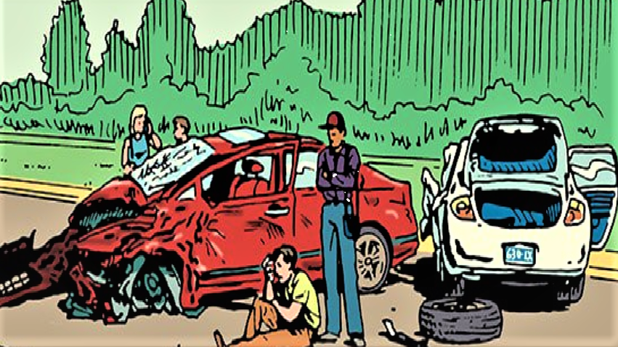

Slide 15
TRẢ LỜI CÁC CÂU HỎI SAU
Có bao nhiêu người trong bức tranh?
Hai chiếc xe có màu gì?
Một trong hai chiếc xe có biển số mấy?

Slide 16
Tạo cho bản thân những thử thách hàng ngày
Tăng cường kỹ năng suy luận bằng tu duy phản biện
Tăng cường vốn kiến thức của bạn
Sử dụng ghi chú để tập trung sự chú ý của bạn
Hình thành sựu liên hệ giữa những gì bạn thấy và bạn biết

Slide 17

Nhóm 3
Xin chân thành cảm ơn!

